Slide 1
U-Net 分割网络
图像分割
论文：U-Net: Convolutional Networks for Biomedical Image Segmentation
Notes:
大家好，今天我给大家分享的论文讲的是图像分割里的一种分割网络U-Net。

Slide 2
什么是图像分割？
图像分割是预测图像中每一个像素所属的类别或者物体
Notes:
首先我简单的解释一下什么是图像分割，
图像分割其实也是图像分类的一种，图像分类是对整个图片进行分类，而图像分割则是定位到了图片像素级别的分类。
图像分割可以预测图像中每一个像素所属的类别或者物体，有点类似目标识别。

Slide 3
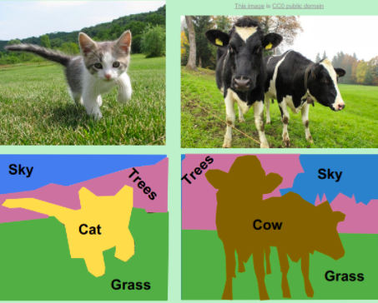
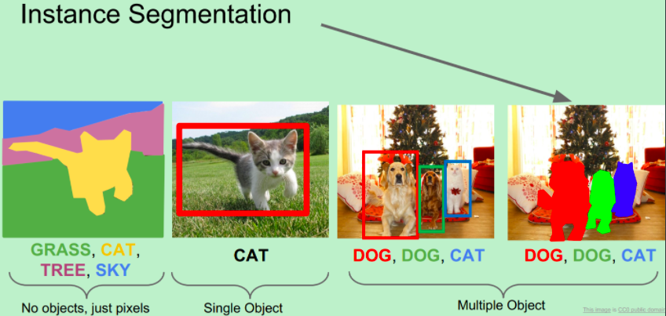
图像分割算法
语义分割
实例分割
Notes:
目前基于深度学习的图像分割算法主要分为两类：
一类是语义分割，一类是实例分割
语义分割为图像中每个像素分配一个类别，如把画面中的所有物体都指出他们各自的类别。
与语义分割不同，实例分割只对特定物体进行类别分配，这一点与目标检测有点相似，但是目标检测输出的是boundingbox和label，而实例分割输出的是mask和label。

Slide 4
patch 分割
传统的基于CNN的分割方法，为了对一个像素进行分类，会把该像素周围的一个图像块也就是patch 作为CNN的输入，用于训练与预测，这种方法有几个缺点：
1. 存储开销大
2. 效率低
3. 定位准确性和获取上下文信息不可兼得
FCN
Notes:
传统的基于CNN的分割方法，为了对一个像素进行分类，会把该像素周围的一个图像块也就是patch 作为CNN的输入，用于训练与预测，这种方法有几个缺点：
1. 存储开销大，例如，对每个像素使用15*15的图像块，然后不断滑动窗口，将图像块输入到CNN中进行类别判断，因此，需要的存储空间随着滑动窗口的次数和大小急剧上升，就有可能会出现显存超出的情况；
2. 它很慢，因为这个网络必须训练每个patch，并且因为patch间的重叠有很多的冗余(冗余会造成什么影响呢？卷积核里面的W，也就是提取特征的权重，两个块如果重叠的部分太多，这个权重会被同一些特征训练两次，造成资源的浪费，减慢训练时间和效率，
3. 定位准确性和获取上下文信息不可兼得，像素块的大小会限制感受区域的大小，大的patches需要更多的max-pooling层这样减小了定位准确性，因为我们是要对以图像某个像素为中心的点进行分类，如果patch太大，最后经过全连接层的前一层大小是不变的，如果patch大就需要更多的pooling达到这个大小，而pooling层越多，丢失信息的信息也越多；小的patches只能看到很小的局部信息，包含的背景信息不够。如果像素块的大小比整幅图像的大小小很多，那就只能提取一些局部特征，从而导致分类性能受到限制。
为了改进这些缺点，于是就有人提出了全卷积网络，
全卷积网络从抽象的特征中恢复出每个像素所属的类别，也就是从图像级别的分类进一步延伸到像素级别的分类。

Slide 5
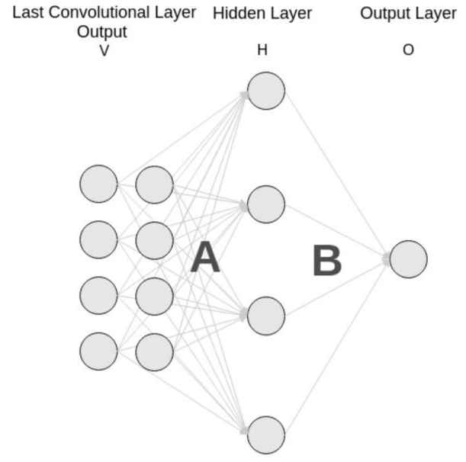
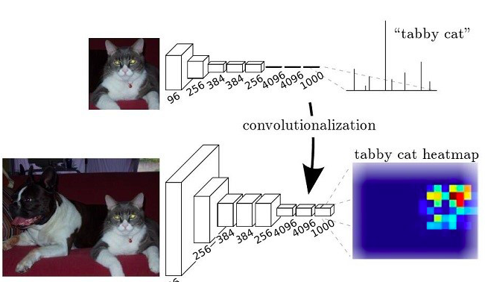
全卷积网络
Notes:
顾名思义，全卷积网络就是所有参数层都是卷积层。
那么对于一般的分类CNN网络，比如VGG和Resnet，都会在网络在卷积层之后会接上若干个全连接层，将卷积层产生的特征图映射成一个固定长度的特征向量，经过softmax后就可以获得类别概率信息。
但是这个概率信息是一维的，也就是说只能标识整个图片的类别，不能标识每个像素点的类别，所以全连接方法不适用于图像分割。
如果把全连接层全都改成卷积层，就构成了我们所说的全卷积网络。

Slide 6
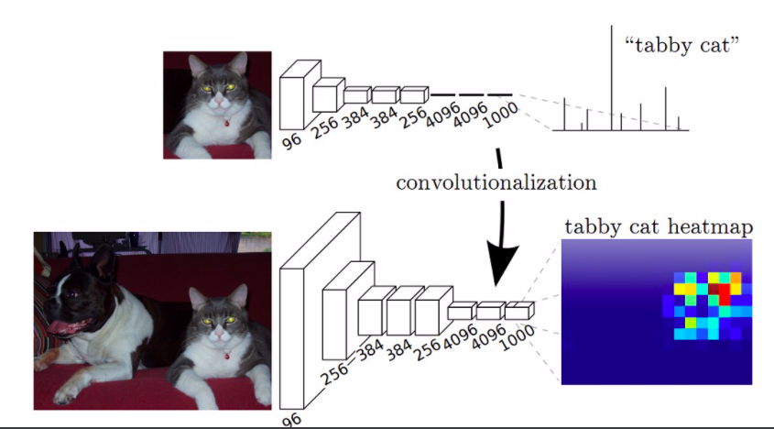
例子
Notes:
拿例子来说明，如图所示：
在CNN中，猫的图片输入到AlexNet，得到一个长为1000的输出向量，表示输入图像属于每一类的概率，其中在”tabby cat ” 这一类统计概率最高，用来做分类任务。
CNN之所以很强大，是因为它的多层结构能自动学习特征，并且可以学习到多个层次的特征：
较浅的卷积层感知域较小，学习到一些局部区域的特征；较深的卷积层具有较大的感知域，能够学习到更加抽象的一些特征。
高层的抽象特征对物体的大小，位置和方向等敏感性更低，从而有助于识别性能的提高，所以我们常常可以将卷积层看作是特征提取器。
FCN和CNN的区别在于把CNN最后的全连接层转换成卷积层，输出不在是一维的概率信息，而是一张已经label好的图片，也就是heatmap，

Slide 7
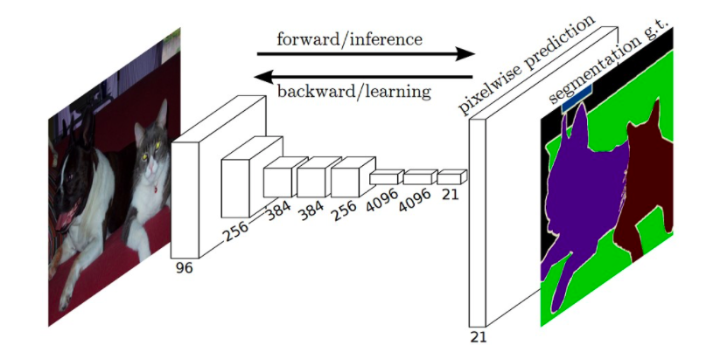
全卷积网络
Notes:
全卷积网络和一般CNN网络结构上的不同也就是把最后几层全连接层改成了卷积层。
全卷积网络提出把传统CNN网络后面几个全连接层换成卷积层，这样一来就可以获得一张二维的feature map，把这个图片扔进softmax里面处理一下，于是每个像素点都会得到所属分类的概率信息。
全卷积网络对图像进行的是像素级的分类，从而解决了语义级别的图像分割问题。
和经典的CNN在卷积层之后使用全连接层得到固定长度的特征向量进行分类不同，卷积层可以不用该考虑feature map的大小，FCN可以接受任意尺度的输入图像。
不像全连接层要固定输入的大小，卷积层是不关心输入图片的大小的。
然后对feature map 进行上采样操作，使得feature map 恢复到和输入图像相同的尺寸。
因此全卷积网络也是一种端对端的网络结构。

Slide 8
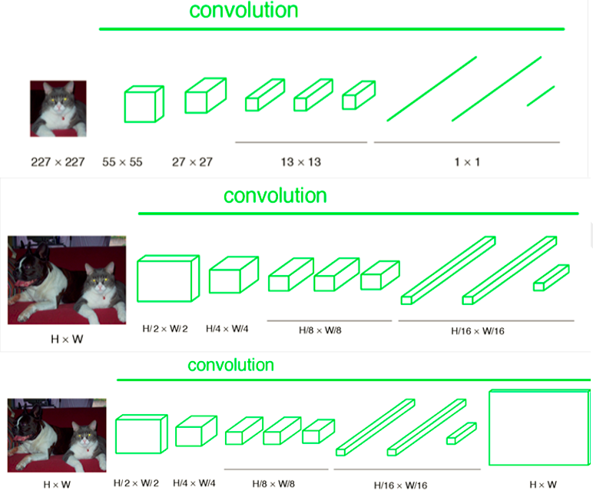
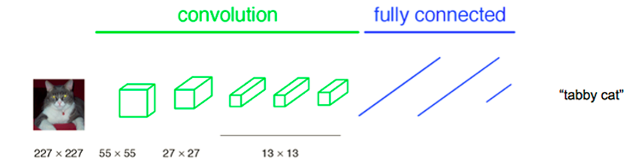
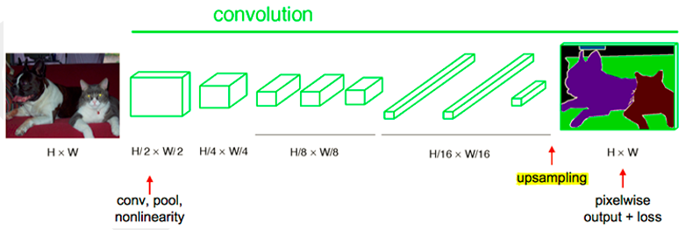
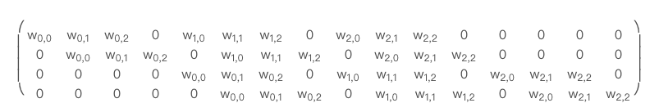
全连接层和卷积层相互转化
卷积层→全连接层
Notes:
那么全连接层和卷积层是如何转化的呢
首先在这两类层结构中，它们的神经元都是计算点积，所以它们的函数形式是一样的
全连接层和卷积层之间唯一的不同就是卷积层中的神经元至于输入数据中的一个局部区域连接，并且在卷积列中的神经元共享参数，这也只是表现出在图片处理上卷积层比全连接层需要的参数更少。
因此，两者相互转化是可能的。
所以一般来说，全连接层转换成卷积层在实际运用中更加有用。比如这里，把全连接层转化成卷积层就是为了做图像分割。
FCN将传统CNN中的全连接层转化成卷积层，对应CNN网络FCN把最后三层全连接层转化成三层卷积层
转化成卷积层的好处就是，最后的输出不再只是一个score，而是feature map
如果是一个score只能对整张图片进行分类，而在feature map上每个像素都会获得一个score，而每个score对应着每个像素点所属的分类。

Slide 9
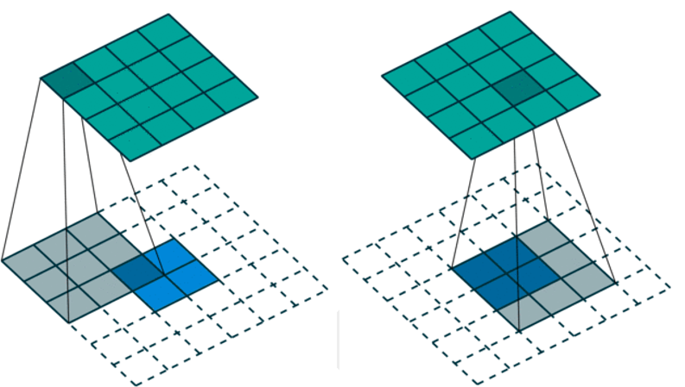
反卷积
Notes:
为了获得和输入图像大小相近的图像，这里会对feature map 做上采样的操作。
上采样的操作可以看成是反卷积操作，反卷积的参数和正卷积的参数一样是在训练FCN模型的过程中通过反向传播算法学习得到的。
反卷积的参数实际上是利用卷积过程的滤波器反转作为计算卷积前的特征图。
如图所示，蓝色的是范卷积层的输入，绿色的是范卷积层的输出，灰色的则是卷积核。

Slide 10
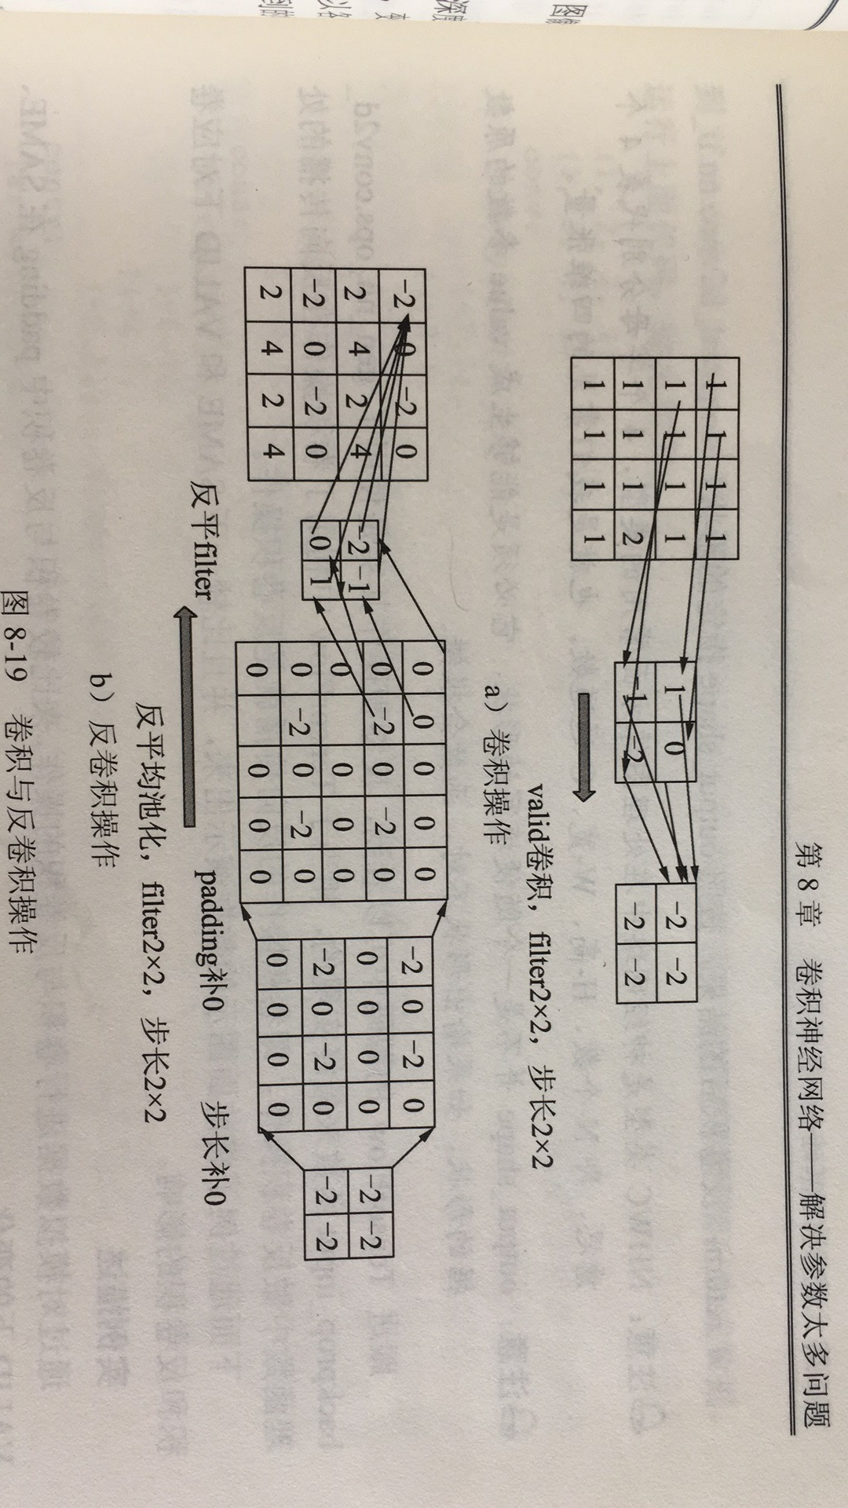
反卷积
Notes:
举个例子：
我们看到这幅图，首先是做一个卷积操作
对左边这个4x4的举证用中间这个卷积核做卷积操作得到右边这个矩阵，
然后对这个结果进行反卷积操作，反卷积操作的流程首先是根据步长来决定是否补0，对每一个元素沿着步长的方向补（步长-1）个0，
在扩充后的输入基础上再对整体用padding方式补0。以原始输入的shape作为输出。
然后是将卷积核反转，也就是上下左右方向对后边这个处理好的map进行逆序操作，也就是逆卷积操作。
最后得到反卷积处理的结果。

Slide 11
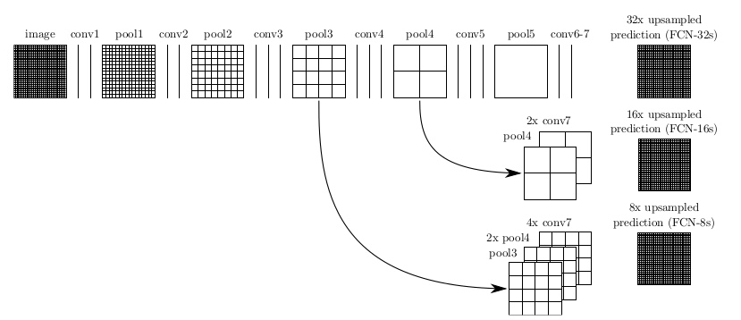
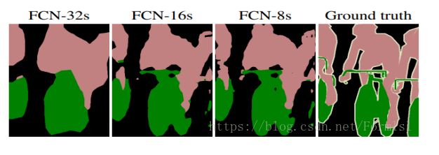
跳级结构
Notes:
为了获得更加精准的分割结果，FCN作者设计了这么一个跳级融合的过程，这个想法类似于resnet和inception，再进行分类时利用多层信息。
我们看到这个图片，假设最左边这个image是一个shape为32x32的输入图片，中间经过若干卷积层和若干池化层，池化的操作就是将图片宽和高变成原来的1/2
最右边这一列都是上采样后端到端的输出结果
先从FCN-32s开始说明上采样过程，先只看第一行，
网络里面有5个pool，所以conv7的特征图是原始图像1/32，最左边image的shape是32x32，在FCN中的卷积是不会改变图像大小（或者只有少量像素的减少，特征图大小基本不会小很多），
看到pool1是16x16，pool2是8x8，pool3是4x4，pool4是2x2，pool5是1x1，所以conv7对应特征图大小为1x1，然后再经过32倍采样 图片变回和输入图像一样的shape，32x32。
FCN作者在这里增加一个卷积层，也就是反卷积层，卷积后的feature map的大小为输入图像的32倍，从而达到和image相同的shape。这就是FCN-32倍采样。
然后看到第二行，第二行我们发现有两组feature map 一组是对pool5的输出进行二倍反卷积，还有一组是pool4的输出，FCN作者将两组feature map 进行加和处理获得一张feature map 再对其做16倍采样 来获得和image相同的shape。这就是FCN-16倍采样。
然后是第三行，和前面两行类似，第三行对pool5的输出进行4倍上采样，对pool4的输出进行2倍上采样，还有一组则是pool3的输出，将这三组feature map 加和处理，在对其结果进行8倍上采样，得到和image相同的shape。这就是FCN-8倍采样。
我们可以看到结果FCN-八倍采样的分割精度在这三种当中是最好的，继续往下处理对pool2 和pool1实现同样的方法，效果并不能得到优化。

Slide 12
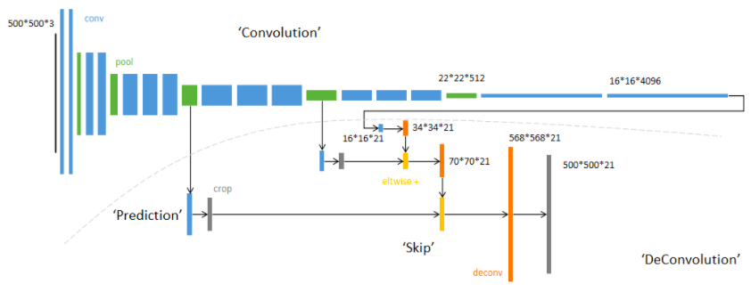
模型训练
Notes:
以经典的AlexNet分类网络为初始化，最后两层是全连接层，参数舍弃不用。
这里实现的FCN-8倍采样方法
在实际中，我们会使用crop方法来达到和池化后输出相同的shape
当然FCN 也会有一些缺点
比如得到的结果还是不够精细，进行八倍上采样虽然比32倍的效果好了很多，但是上采样的结果还是比较模糊和平滑，对图像中的细节不敏感
对各个像素进行分类，没有充分考虑像素与像素之间的关系。忽略了在通常的基于像素分类的分割方法中使用的空间规整步骤，缺乏空间一致性。

Slide 13
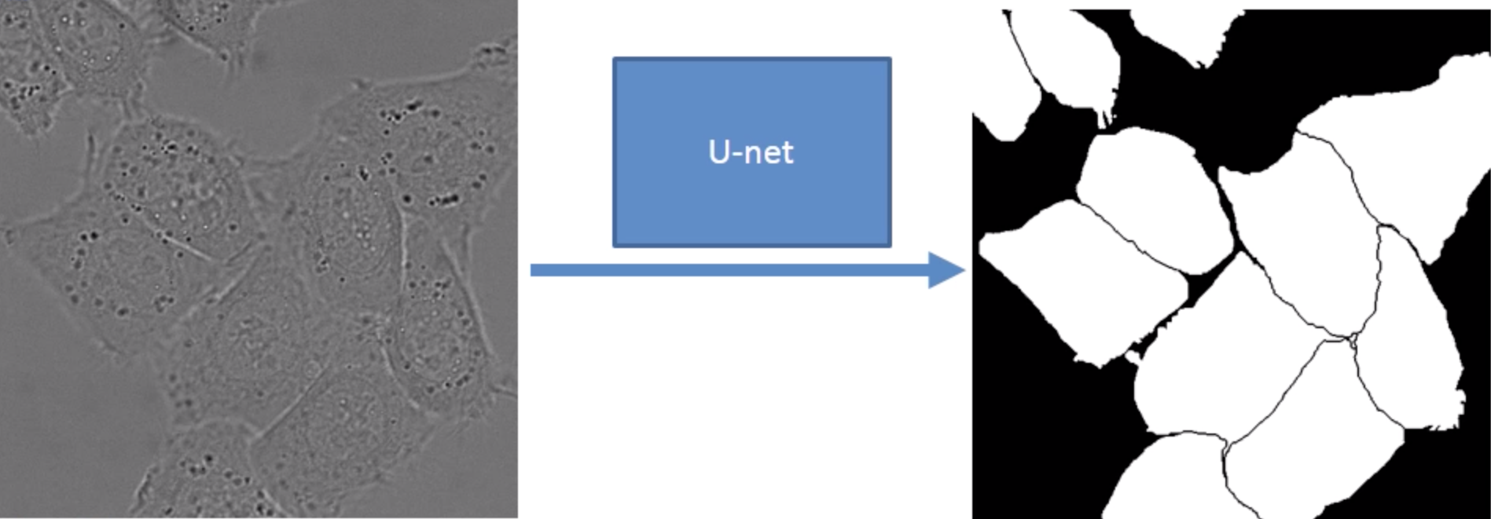
U-Net
Notes:
于是就有人在FCN的基础上进行改进得到了U-Net
和全卷积网络一样，U-Net也是一种端到端的网络
和经典的全卷积网络不同，改进的FCN，U-Net主要是在医学图像上做二值分割。

Slide 14
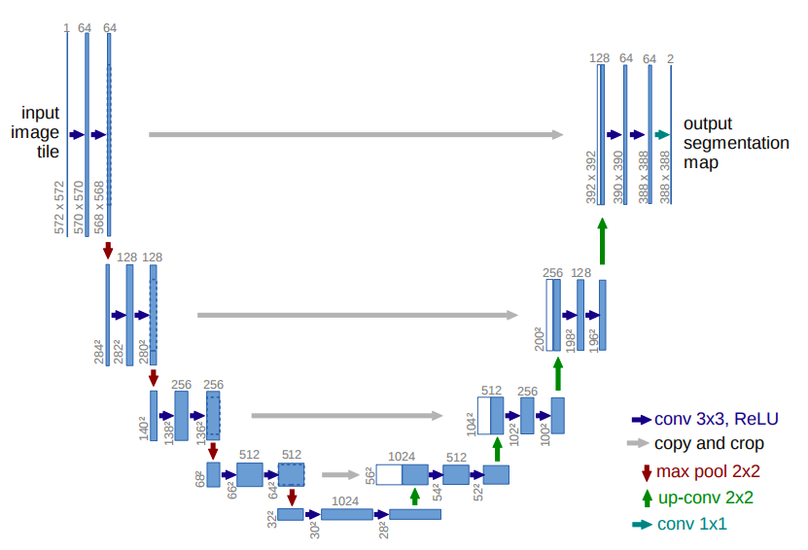
Architecture
Notes:
就像U-Net的名字，它的网络结构看起来就像是一个U型，整个网络的思路和FCN是差不多的，但是U-Net做的是医学图像的二值分割。
(1)U-Net也是使用全卷积神经网络。(全卷积神经网络就是卷积取代了全连接层，全连接层必须固定图像大小而卷积不用，所以这个策略使得，你可以输入任意尺寸的图片，而且输出也是图片，所以这是一个端到端的网络。)
(2)左边的网络是收缩路径：使用卷积和maxpooling，用来提出图像特征。
(3)右边的网络是扩张路径:使用上采样产生的特征图与左侧收缩路径对应层产生的特征图进行concatenate操作。
（pooling层会丢失图像信息和降低图像分辨率且是不可逆的操作，对图像分割任务有一些影响，对图像分类任务的影响不大，为什么要做上采样？因为上采样可以补足一些图片的信息，但是信息补充的肯定不完全，所以还需要与左边的分辨率比较高的图片相连接起来（直接复制过来再裁剪到与上采样图片一样大小），这就相当于在高分辨率和更抽象特征当中做一个折衷，因为随着卷积次数增多，提取的特征也更加有效，更加抽象，上采样的图片是经历多次卷积后的图片，肯定是比较高效和抽象的图片，然后把它与左边不怎么抽象但更高分辨率的特征图片进行连接）。
(4)最后再经过两次反卷积操作，生成特征图，再用两个1X1的卷积做分类得到最后的两张heatmap, 例如第一张表示的是第一类的得分，第二张表示第二类的得分heatmap,然后作为softmax函数的输入，算出概率比较大的softmax类，选择它作为输入给交叉熵进行反向传播训练。
由于U-Net是在FCN上做得改进，所以整个网络流程上几本上差不多，
比较突出的不同点就是在利用之前的输出特征上，FCN采用的方法是加和处理，而U-net是叠加的处理方式，就是把前面的feature map 接到当前feature map后面。
另外，u-net中所有的卷积过程都是没有加pad的，这样就会导致每做一次卷积，特征的长宽就会减少两个像素，最后网络的输出和输入大小不一样。比如上图中，输入的图片大小是572x572，输出的概率图大小是388x388。

Slide 15
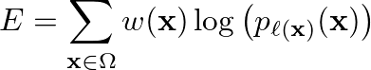
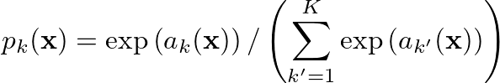
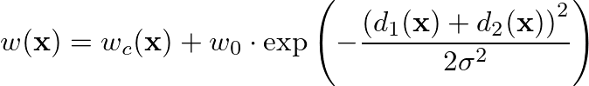
损失函数
d 1 表示此像素点到离他最近的cell的边界的距离，
d 2 表示此像素点到离他第二近的cell的边界的距离。
ak(x) 表示在像素位置x处的特征通道k中的激活值
Notes:
第一行是softmax 交叉熵的计算公式，
首先概率计算这里变成了像素级的softmax
然后还加入了w权重计算
w(x) 表示训练构成中像素点的重要性，越重要权重越大。因为分割问题边界处的分割一直是难题，因此本文赋予边界处更高的权重以达到精确分割：
注释：
ak 表示在像素位置x处的特征通道k中的激活值
wc 是根据像素标签的真实值和预测值的占比来计算的
这样离边界越近的像素点权重越大，因而也会被着重训练。

Slide 16
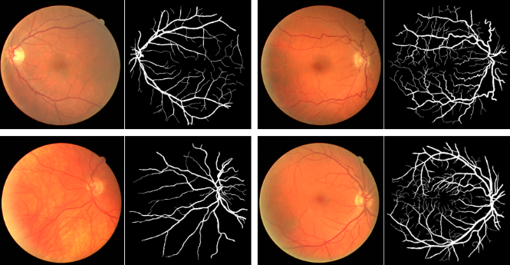
视网膜分割

Slide 17
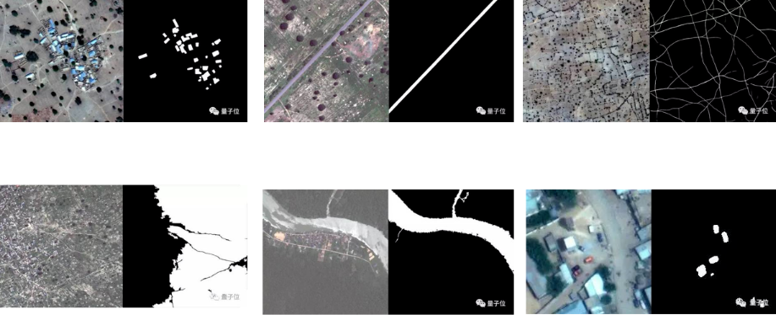
卫星图像分割

Slide 18
代码
def get_unet():
inputs = Input((img_rows, img_cols, 1))
conv1 = Conv2D(32, (3, 3), activation='relu', padding='same')(inputs)
conv1 = Conv2D(32, (3, 3), activation='relu', padding='same')(conv1)
pool1 = MaxPooling2D(pool_size=(2, 2))(conv1)
......
up6 = concatenate([Conv2DTranspose(256, (2, 2), strides=(2, 2), padding='same')(conv5), conv4], axis=3)
conv6 = Conv2D(256, (3, 3), activation='relu', padding='same')(up6)
conv6 = Conv2D(256, (3, 3), activation='relu', padding='same')(conv6)
......
conv10 = Conv2D(1, (1, 1), activation='sigmoid')(conv9)
model = Model(inputs=[inputs], outputs=[conv10])
model.compile(optimizer=Adam(lr=1e-5),loss=dice_coef_loss, metrics=[dice_coef])
return model

Slide 19
谢谢大家！

